Slide 1
7단원 상속과 다형성

Slide 2
학습목표
상속과 다형성을 사용하는 이유를 이해한다.
상속과 다형성으로 클래스 변환하는 방법을 익힌다.
섀도잉, 하이딩, 오버라이딩을 이해한다.
상속과 오버라이딩을 제한하는 방법을 익힌다.
모달리스, 모달, MDI(Multiple Document Interface)의 이해 및 활용이 가능하다.

Slide 3
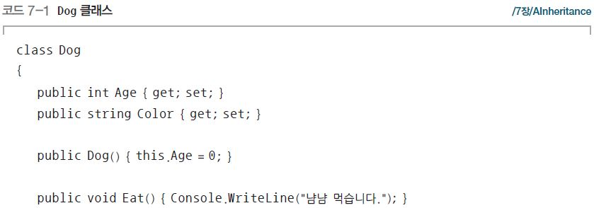
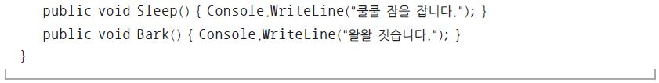
Section 01 상속과 다형성 소개(1)
상속과 다형성 : C#에서 반복을 줄이기 위해 사용하는 방법(C++과 java에도 있는 개념)
강아지와 고양이를 나타내는 클래스 만들기

Slide 4
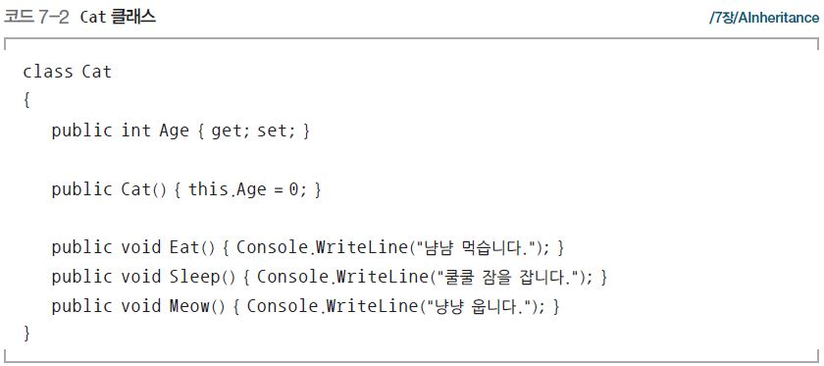
Section 01 상속과 다형성 소개(2)

Slide 5
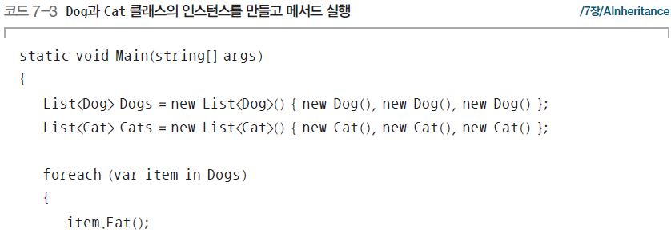
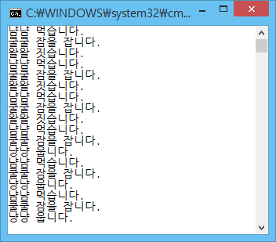
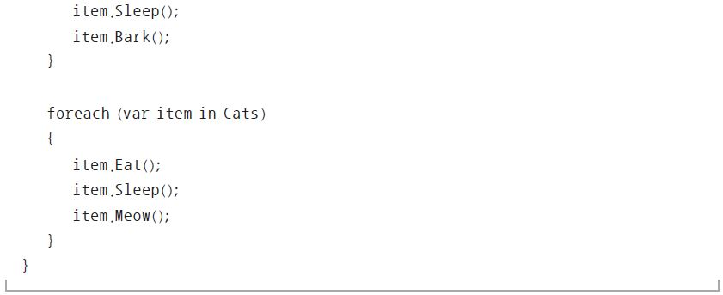
Section 01 상속과 다형성 소개(3)
Dog과 Cat 클래스의 인스턴스를 만들고 메서드 호출하기
=> 코드의 중복성이 있음

Slide 6
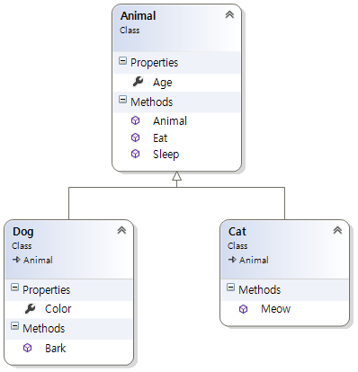
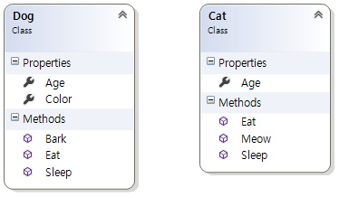

Section 02 상속(1)
클래스 사이에 부모 자식 관계를 정의하는 작업
부모 클래스 하나는 자식을 여러 개 가질 수 있음
현재 Dog 클래스와 Cat 클래스의 구성
부모 클래스(Animal)를 만드는 코드의 구성
자식 클래스는 부모 클래스에 있는 모든 속성 및 메서드를 사용 가능
단, 부모 클래스 내에서 Private로 정의되어 있는 것들은 사용 불가

Slide 7
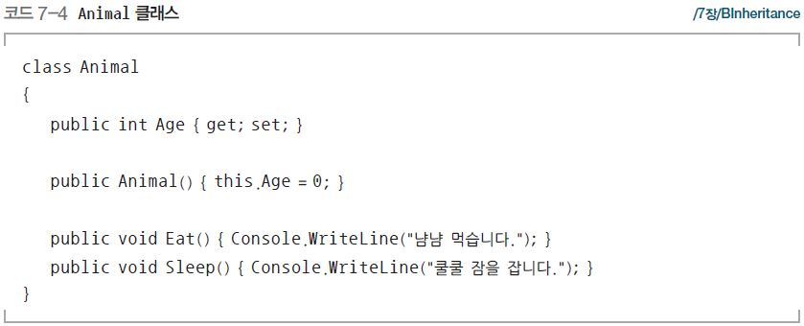
Section 02 상속(2)
Animal 클래스 코드
Dog 클래스와 Cat 클래스에 공통적으로 존재하는 속성 및 메서드를 정의해둠

Slide 8
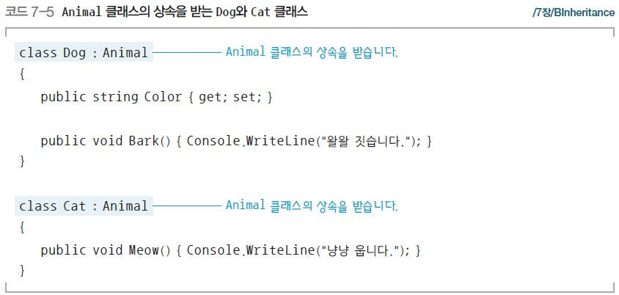
Section 02 상속(3)
클래스의 부모 자식 관계가 형성되면 자식 클래스는 부모 클래스의 public 또는 protected
멤버에 접근 가능

Slide 9
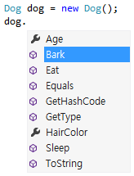
Section 02 상속(4)
부모의 모든 멤버 public이므로 Dog 클래스의 인스턴스를 만들면 해당 인스턴스에서 자신의 멤버는 물론 부모의 멤버에 모두 접근 가능

Slide 10
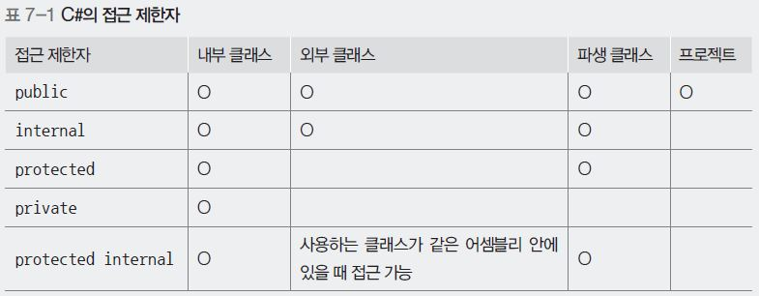
NOTE(1)
다른 접근 제한자

Slide 11
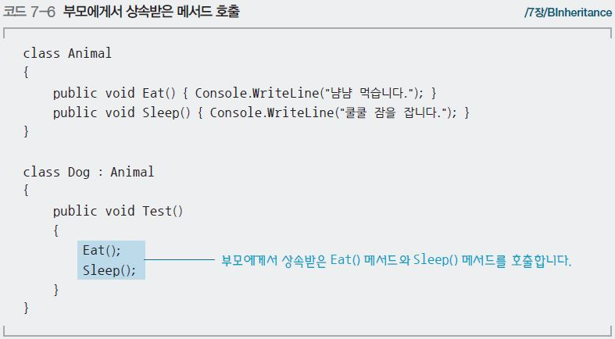
NOTE(2)
base 키워드
자식 클래스에서 부모 클래스에서 정의한 멤버의 사용

Slide 12
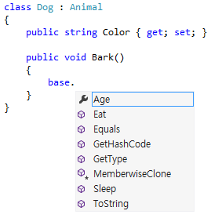
NOTE(3)
이름이 겹치는 등 특수한 이유로 부모의 메서드에 접근 불가할 경우 this 키워드와 같은 형태로 base 키워드 사용(this : 자신 나타내는 키워드, base : 부모 나타내는 키워드)

Slide 13
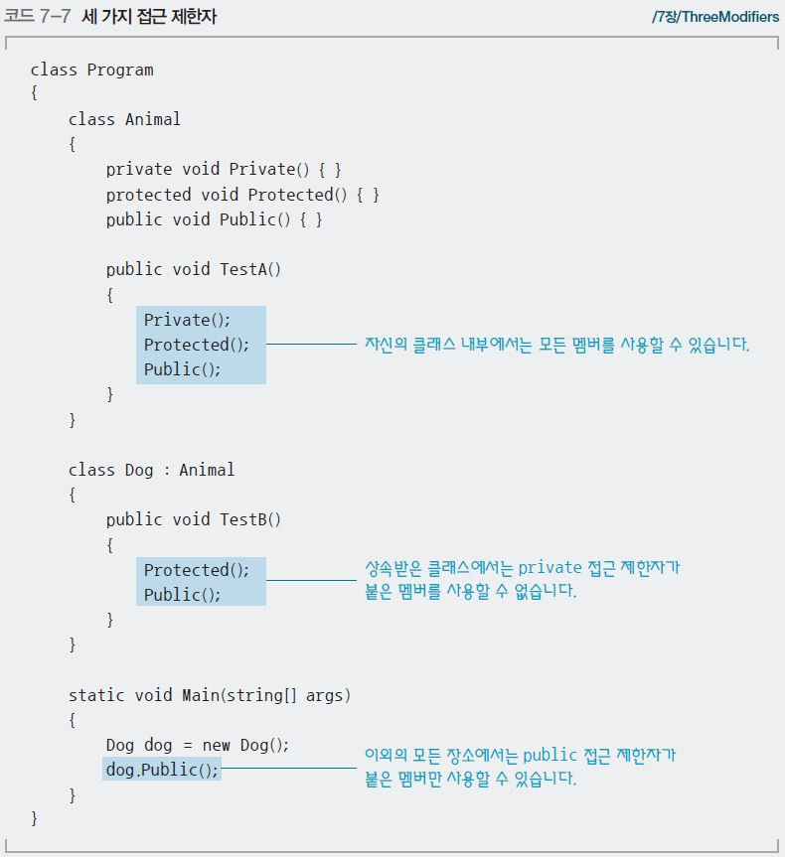
NOTE(4)
protected 접근 제한자
private과 비슷하지만 상속한 클래스(파생 클래스)에서는 접근 가능

Slide 14
NOTE(5)

Slide 15
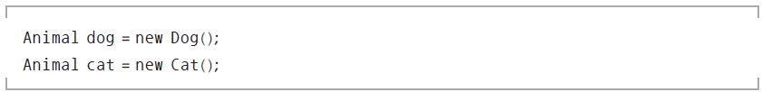
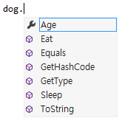
Section 03 다형성(1)
하나의 클래스가 여러 형태로 변환될 수 있는 성질
자식 클래스가 부모 클래스로 위장
예
변수 dog는 외관상으로 자료형 Animal이지만 실제 내부에는 Dog가 들어있음
외관상으로는 Animal 객체이므로 사용할 수 있는 멤버는 Animal 클래스의 멤버뿐임
즉, 이 시점에서는 일단 Animal 타입 변수

Slide 16
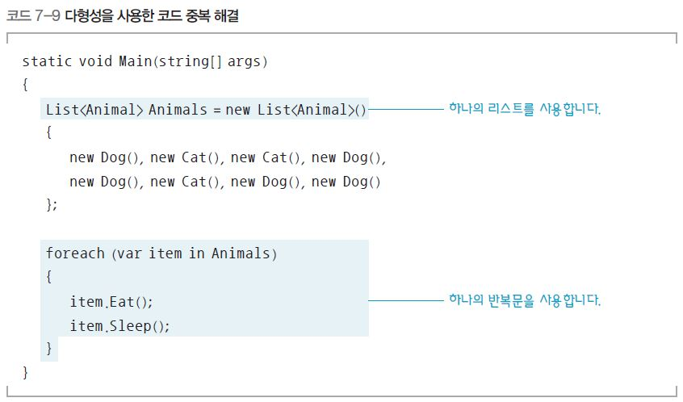
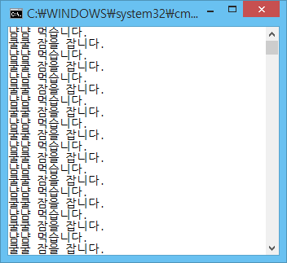
Section 03 다형성(2)

Slide 17
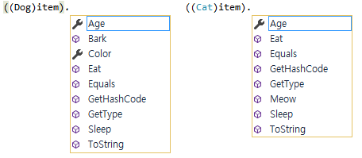

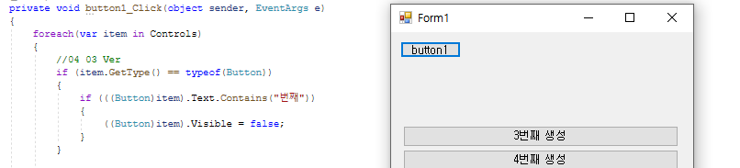
Section 03 다형성(3)
자식 클래스에 있는 메서드 사용 위해, 자식 클래스로 자료형 변환

Slide 18
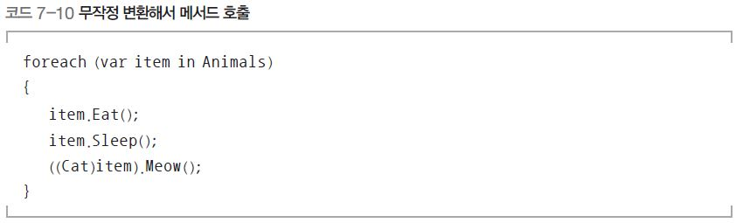
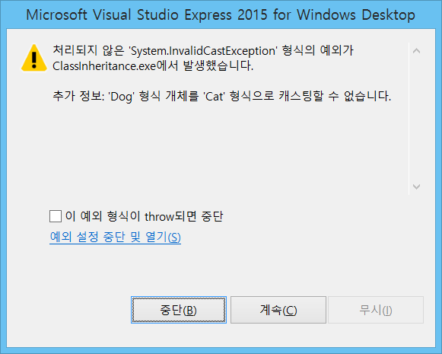
Section 03 다형성(4)
무작정 Cat 클래스로 변환해서 사용
내부에 조건문 넣어 Dog 객체는 Dog 객체로 변환 Bark ( ) 메서드 호출, Cat 객체는 Cat 객체로 변환 Meow ( ) 메서드 호출

Slide 19
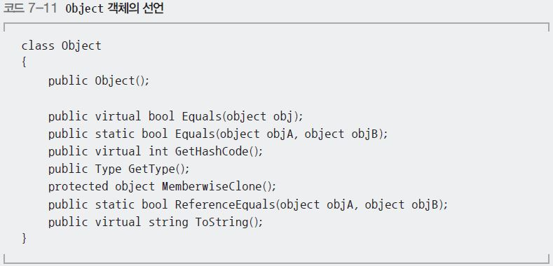
NOTE(1)
최상위 객체
C#에서 만드는 모든 객체는 Object라는 객체의 상속을 받게 됨

Slide 20
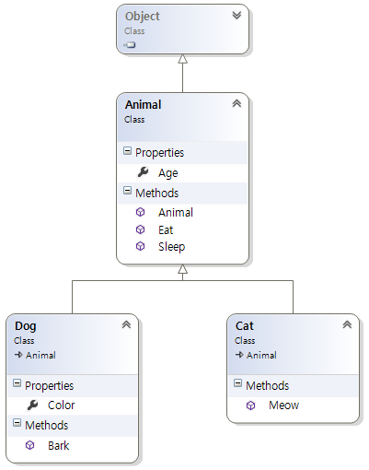
NOTE(2)
상속 관계

Slide 21
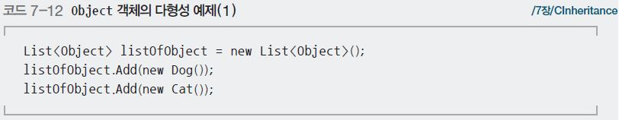
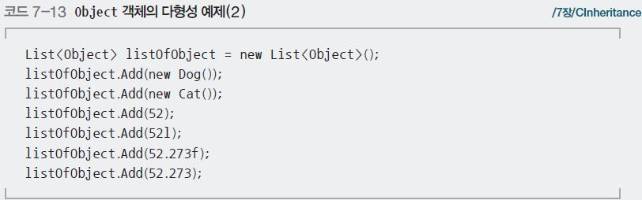
NOTE(3)

Slide 22
Section 04 is 키워드(1)
특정 객체의 클래스 확인
is 키워드 형태

Slide 23
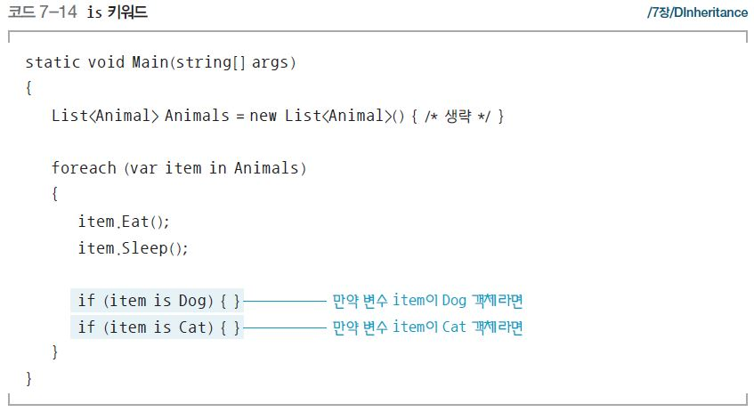
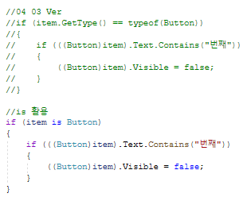
Section 04 is 키워드(2)
예

Slide 24
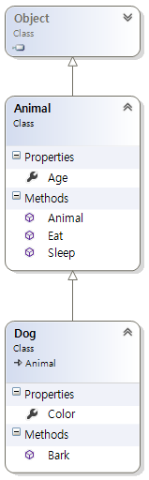

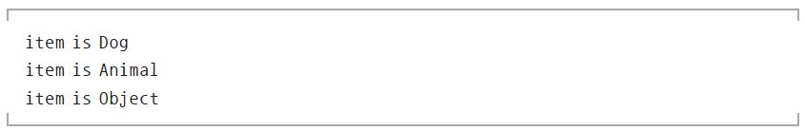
Section 04 is 키워드(3)

Slide 25
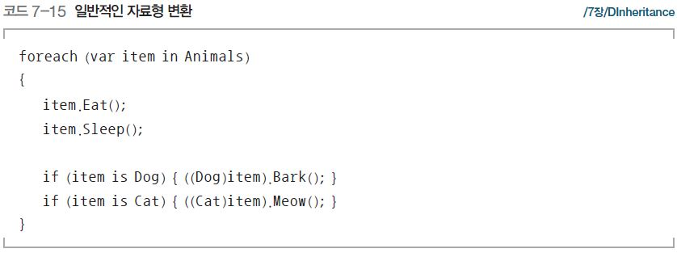
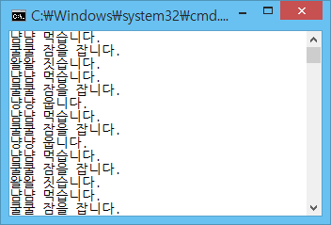
Section 05 클래스 자료형 변환(1)
일반적인 자료형 변환
형태
예

Slide 26
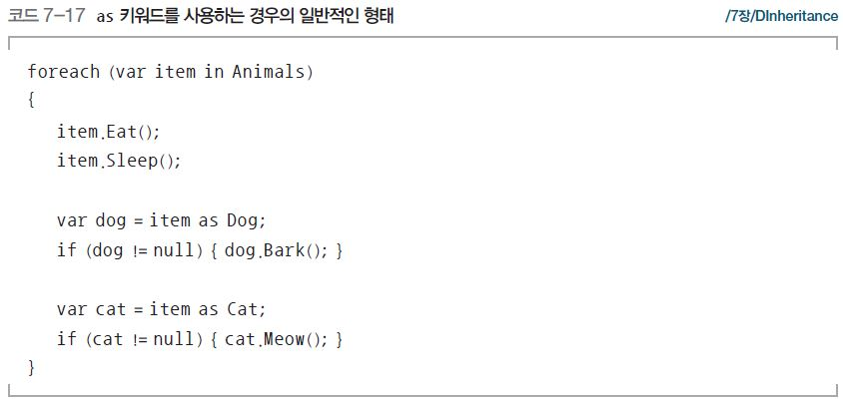
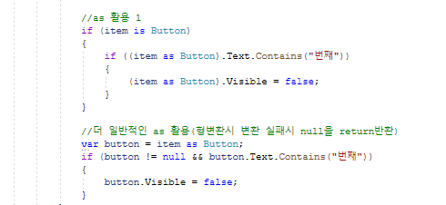
Section 05 클래스 자료형 변환(2)
as 키워드로 자료형 변환
형태
예

Slide 27
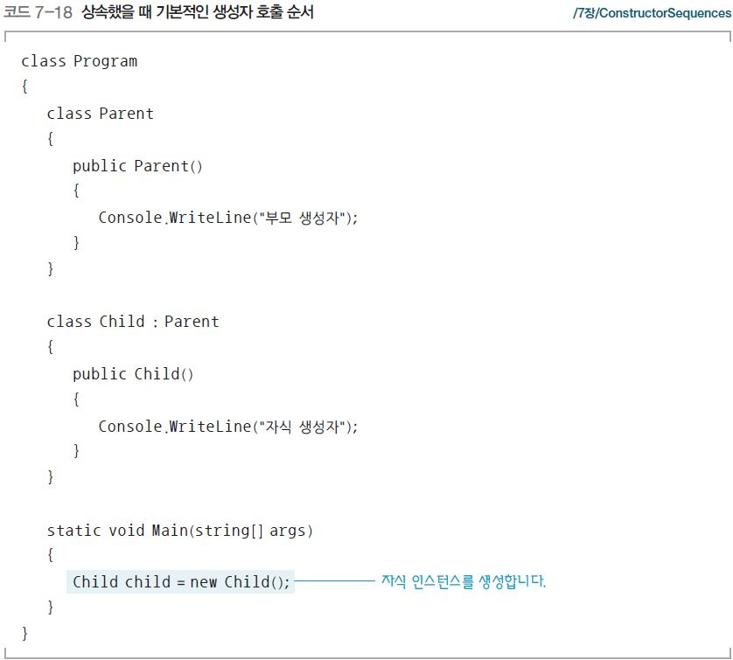

Section 06 상속의 생성자(1)
생성자 : 인스턴스 초기화할 때 사용.
자식 인스턴스 생성하면, 부모의 멤버 초기화 위해 부모 생성자도 자동으로 호출

Slide 28
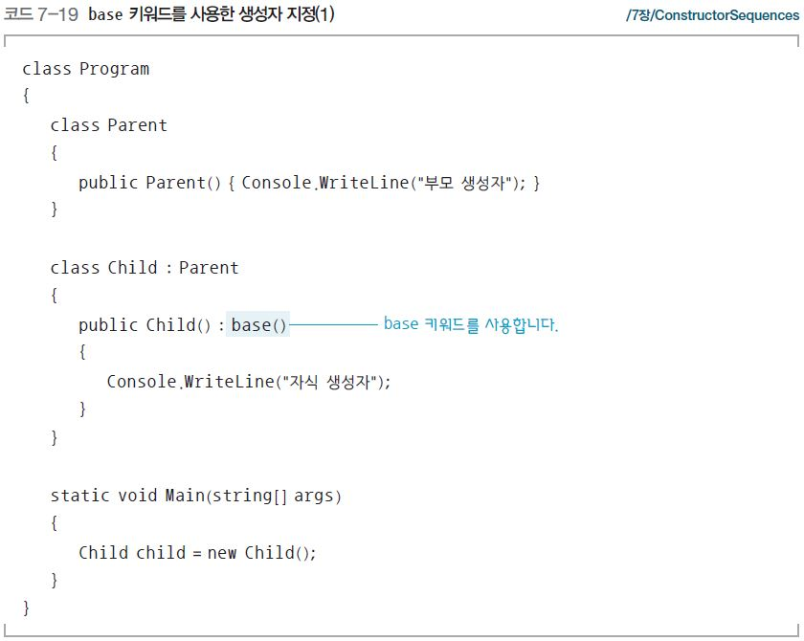
Section 06 상속의 생성자(2)
부모 생성자 호출을 명시적으로 지정할 때
*this는 부모가 아닌 자기 자신임을 명시

Slide 29
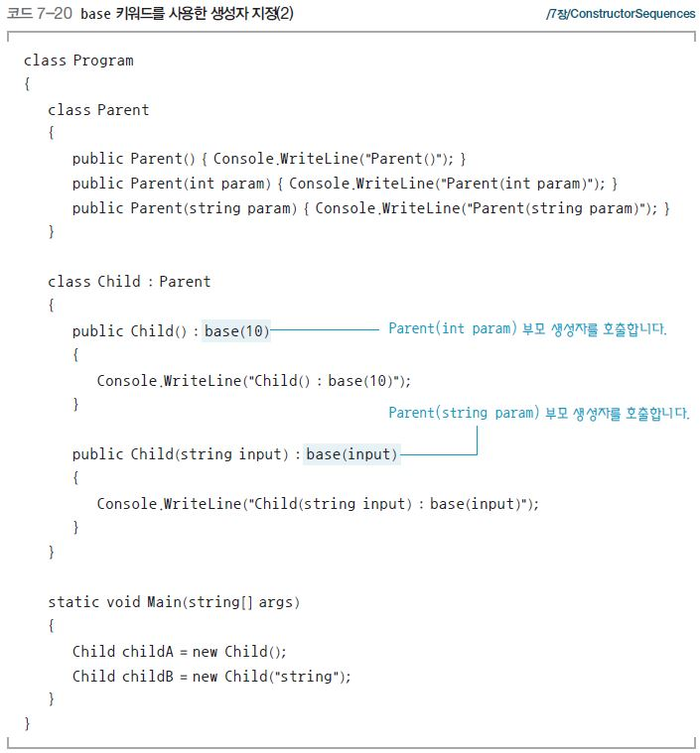
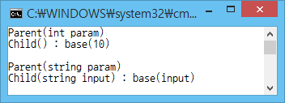
Section 06 상속의 생성자(3)
매개변수가 있는 메서드를 호출하고 싶을 때

Slide 30
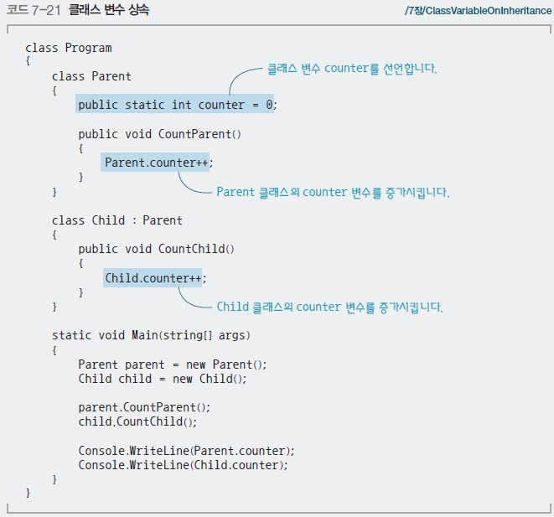

NOTE
클래스 변수 상속
클래스 변수는 상속되어도 공유

Slide 31
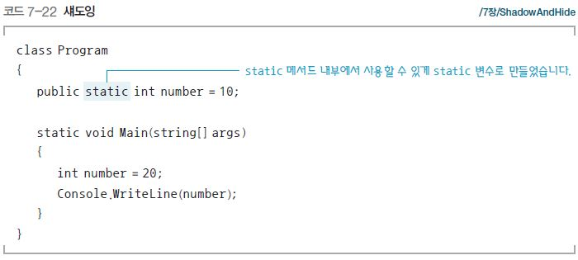

Section 07 섀도잉과 하이딩(1)
섀도잉 : 특정한 영역에서 이름이 겹쳐 다른 변수 가리는 것
예
*더 가까운 변수이므로 해당 변수 값이 선택됨

Slide 32
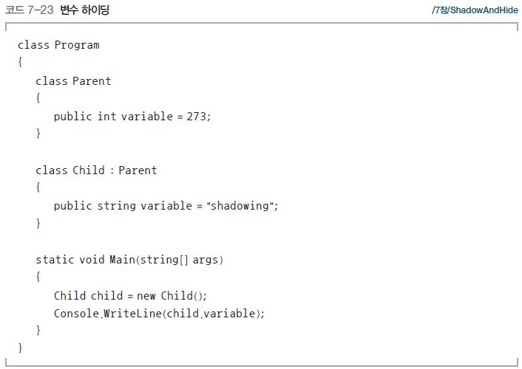

Section 07 섀도잉과 하이딩(2)
하이딩 : 부모 클래스와 자식 클래스에 동일 이름으로 멤버 만들 때 발생
섀도잉의 클래스 버전
변수 하이딩 예

Slide 33
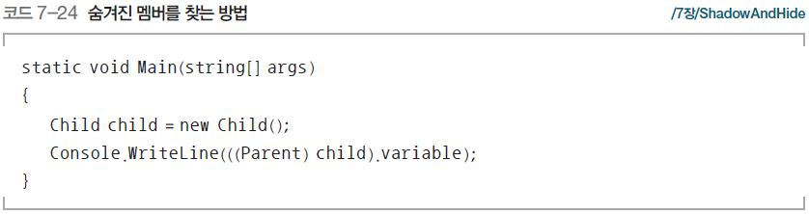
Section 07 섀도잉과 하이딩(3)
부모에 있는 int 자료형의 변수 사용할 때
부모로 자료형을 변환하고 사용

Slide 34
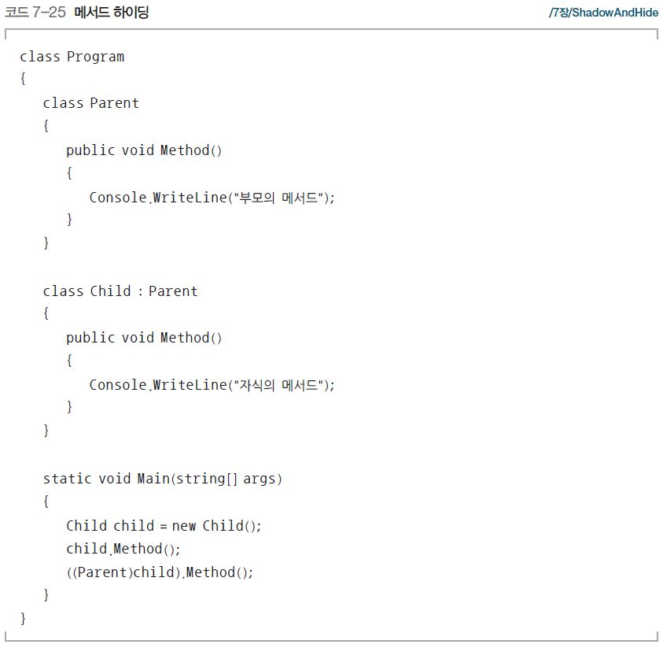
Section 07 섀도잉과 하이딩(4)
메서드 하이딩 예

Slide 35
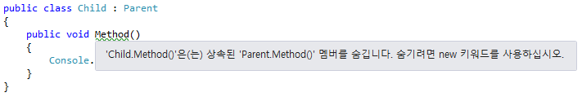
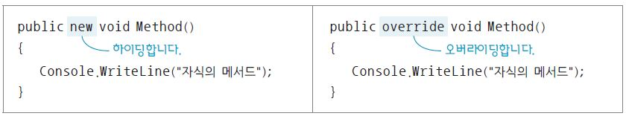
Section 07 섀도잉과 하이딩(5)
실행은 정상적이나 개발 환경에 경고 메시지 뜸
메서드는 변수와 다르게 충돌이 발생할 때 하이딩할지 오버라이딩할지 결정 가능

Slide 36
Section 08 하이딩과 오버라이딩(1)
오버라이딩^{Overriding} : 부모 클래스의 메서드 자식 클래스에서 재구현
하이딩의 형태로 메서드 작성 후 앞에 virtual이라는 키워드 붙임
하이딩은 멤버 전체(변수, 메서드 등)에서 발생
오버라이딩은 메서드 관련만 발생

Slide 37
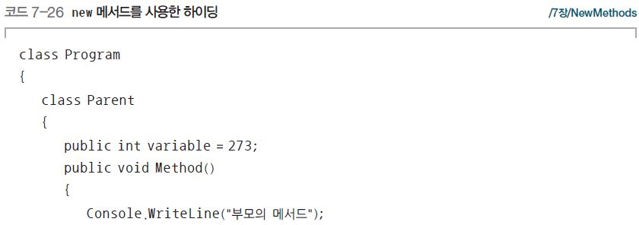
Section 08 하이딩과 오버라이딩(2)
new 메서드
하이딩한다는 표시를 위해 메서드 이름 앞에 new 키워드 붙임
키워드를 붙이지 않으면, 하이딩을 사용함
예

Slide 38
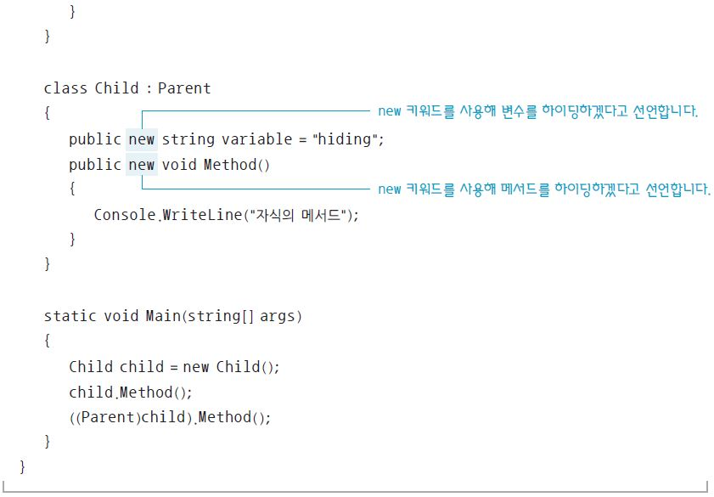
Section 08 하이딩과 오버라이딩(3)

Slide 39
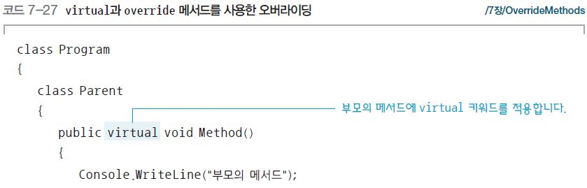
Section 08 하이딩과 오버라이딩(4)
virtual과 override 메서드
키워드를 사용하지 않으면 하이딩을 사용하므로, 오버라이딩 하길 할 경우 반드시 키워드를 써야 함
예

Slide 40
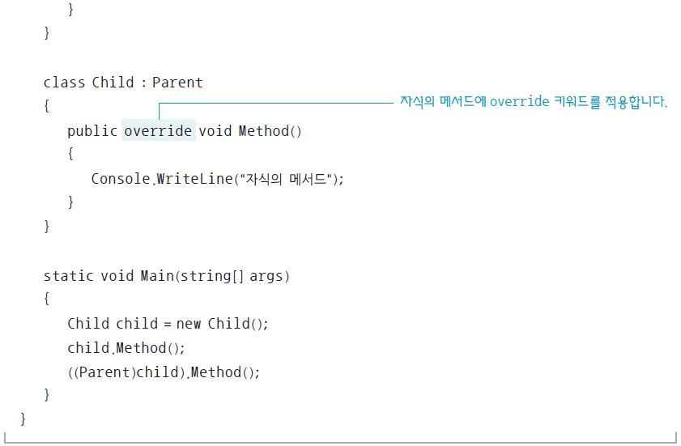

Section 08 하이딩과 오버라이딩(5)
오버라이딩하면 클래스형을 어떻게 변환해도 자식에서 다시 정의한 메서드 호출

Slide 41

Section 08 하이딩과 오버라이딩(6)
활용
예(하이딩)

Slide 42

Section 08 하이딩과 오버라이딩(7)

Slide 43


Section 08 하이딩과 오버라이딩(8)
예(오버라이딩)

Slide 44


Section 08 하이딩과 오버라이딩(9)
예(new 키워드를 사용하는 하이딩)

Slide 45



Section 09 상속과 오버라이딩 제한(1)
sealed 메서드 : 클래스 적용(상속 제한), 메서드 적용(오버라이딩 제한)
상속 제한 오류 예

Slide 46


Section 09 상속과 오버라이딩 제한(2)
메서드 오버라이딩 제한 오류 예

Slide 47


Section 09 상속과 오버라이딩 제한(3)
abstract 키워드 : 무조건 상속, 또는 메서드 반드시 오버라이딩
상속 제한 오류 예

Slide 48


Section 09 상속과 오버라이딩 제한(4)
메서드 오버라이딩 제한 오류 예

Slide 49

Section 09 상속과 오버라이딩 제한(5)
abstract 메서드와 관련된 오류 해결

Slide 50



Section 10 윈도 폼: 윈도 폼에서 상속과 다형성 활용하기(1)
윈도 폼에서의 상속과 다형성

Slide 51



Section 10 윈도 폼: 윈도 폼에서 상속과 다형성 활용하기(2)

Slide 52


Section 10 윈도 폼: 윈도 폼에서 상속과 다형성 활용하기(3)
메시지 상자
새로운 화면을 띄우는 방법
화면 디자인
버튼 더블 클릭 또는 속성에서 Click 이벤트 오른쪽의 공간 더블 클릭해서 이벤트 메서드 연결

Slide 53



Section 10 윈도 폼: 윈도 폼에서 상속과 다형성 활용하기(4)

Slide 54




Section 10 윈도 폼: 윈도 폼에서 상속과 다형성 활용하기(5)
프로젝트를 실행 결과
메시지 상자의 버튼 누르면 Show ( ) 메서드의 반환으로 어떤 버튼이 눌렸는지 알 수 있음

Slide 55

NOTE
enum 자료형(열거자) : 숫자에 특정한 이름을 붙여주는 방법
자료형 비교를 통해 숫자를 조금 더 안전하게 입력
예

Slide 56
Section 10 윈도 폼: 윈도 폼에서 상속과 다형성 활용하기(6)
간단한 형태의 폼 추가
Form1 클래스 디자인

Slide 57

Section 10 윈도 폼: 윈도 폼에서 상속과 다형성 활용하기(7)
Form1 클래스 상속

Slide 58

Section 10 윈도 폼: 윈도 폼에서 상속과 다형성 활용하기(8)
폼의 Text 속성 지정해서 폼에 제목 지정

Slide 59


Section 10 윈도 폼: 윈도 폼에서 상속과 다형성 활용하기(9)
모달리스(Modeless) : 새로운 화면이 열려도 기존에 있던 화면 조작 가능한 형태
버튼에 이벤트 연결, CustomForm 클래스의 인스턴스 생성 후 Show ( ) 메서드 호출

Slide 60

NOTE(1)
MDI(Multiple Document Interface)
하나의 화면 내부에 여러 개의 다른 화면을 띄우는 것

Slide 61

NOTE(2)
부모 폼에 IsMdiContainer 속성, 자식 폼에 MdiParent 속성 지정
예

Slide 62

NOTE(3)

Slide 63

Section 10 윈도 폼: 윈도 폼에서 상속과 다형성 활용하기(10)
모달(Modal) : 모달리스와 반대로 새로운 화면을 띄웠을 때 기존 화면 조작불가능
Show ( ) 메서드를 ShowDialog ( ) 메서드로 전환
예

Slide 64

Section 10 윈도 폼: 윈도 폼에서 상속과 다형성 활용하기(11)
일반적인 형태의 폼 추가
디자인 화면과 함께 폼 생성
프로젝트에서 마우스 오른쪽 버튼 클릭 [추가] - [Windows Form] 선택
(또는 새 항목 선택 후 다음 화면에서 [Windows Form] 선택

Slide 65


Section 10 윈도 폼: 윈도 폼에서 상속과 다형성 활용하기(12)

Slide 66

Section 10 윈도 폼: 윈도 폼에서 상속과 다형성 활용하기(13)
디자인 화면에서 드래그해서 요소를 화면에 올려 놓기

Slide 67
Section 10 윈도 폼: 윈도 폼에서 상속과 다형성 활용하기(14)
디자인 화면에서 드래그해서 요소를 화면에 올려 놓기

Slide 68
클래스의 상속 및 다형성 활용 문제
문제1) 프로그램 시작시 두 가지를 선택 후, 선택지에 따라서 다른 창을 보이도록 하시오
예) “당신은 윈도우 사용자입니까? 맥 사용자입니까?” 에 따라서 다른 선택지를 나타낸다.
MessageBox를 이용할 사람이라면 선택지 텍스트를 예/아니오로 합니다.
이 때 virtual 및 override를 이용하여 하나의 클래스에서 2 개의 클래스를 파생시켜야 한다.
하이딩 개념을 사용하게 될 경우(부모 클래스의 속성 사용시) new 키워드를 사용해야 한다.
즉 각 선택지에 따라서 나타나는 창의 형태가 조금이라도 달라야 한다.
문제2) 하나의 Form 창에 두 개의 선택지를 만든 후, 각 선택지에 대하여 별로의 다른 프로그램을 만드시오.
예) 윈도우 사용자일 경우 5장에서 배운 프로그램들을 띄우고, 맥 사용자는 6장에서 배운 프로그램을 띄운다.
각 선택지에 따라 하나의 창을 띄우고, 그 창은 MDI속성을 이용해야 한다.
예) 윈도우 사용자라면 하나의 창이 뜨고 그 안에 5장에서 배운 프로그램들이 모두 나타나야 하며, 맥을 선택한 경우는 6장에서 만든 프로그램들이 모두 나타나야 한다.
Abstract와 override를 이용하여 하나의 부모 클래스와 그에 대한 파생 클래스를 만들어 활용하시오.

Slide 69
끝!

